Slide 1
Σενάρια μετάβασης
του τομέα ηλεκτροπαραγωγής
Νίκος Μάντζαρης – The Green Tank
20 Μαΐου 2024
Ημερίδα: “Οι ΑΠΕ και στο βάθος η πυρηνική ενέργεια - Στρατηγικές της «πράσινης» μετάβασης”
Clima 21 - ΕΙΕ

Slide 2
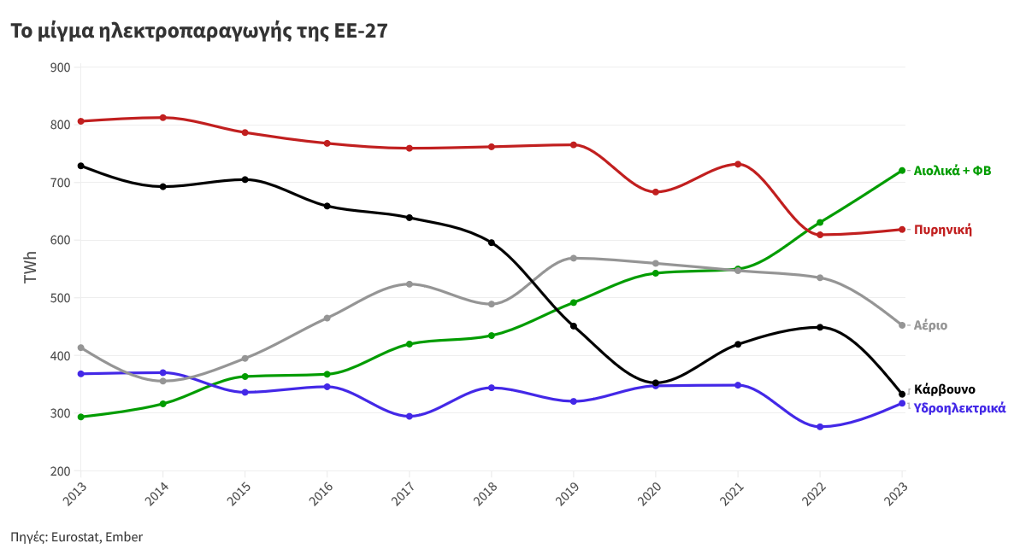
Αιολικά + ΦΒ νο1 πηγή στην ΕΕ από το 2022
Αιολικά + ΦΒ ξεπέρασαν κάρβουνο, αέριο & πυρηνική το 2019, 2021 & 2022, αντιστ.
Το κάρβουνο σε ιστορικό χαμηλό το 2023 με πτωτικές τάσεις.

Slide 3
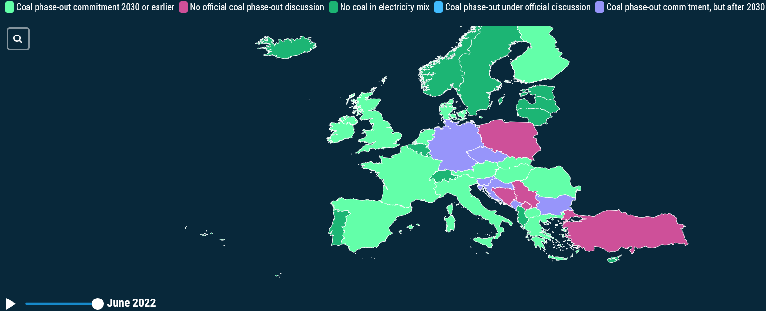
Απολιγνιτοποίηση στην Ευρώπη
Πλήρης απεξάρτηση: Βέλγιο, Σουηδία, Αυστρία, Πορτογαλία
Επίσημες δεσμεύσεις πριν το 2030: 12 κράτη μέλη ΕΕ, ΗΒ και Β. Μακεδονία
Επίσημες δεσμεύσεις μετά το 2030: 5 κράτη μέλη ΕΕ και το Μαυροβούνιο
Καμία συζήτηση: Πολωνία (ΕΕ) και Σερβία, Βοσνία

Slide 4
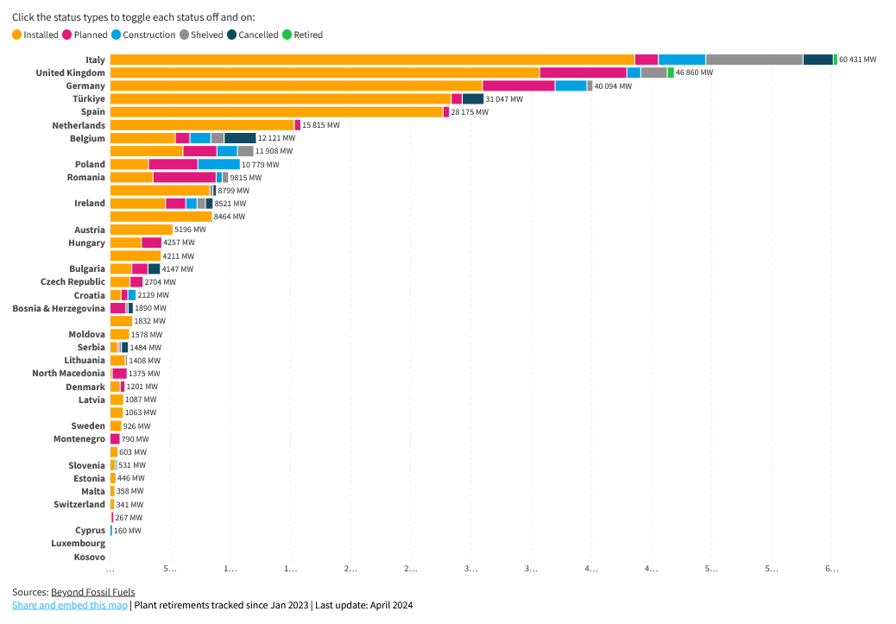
Απεξάρτηση από το αέριο στην Ευρώπη
846 σε λειτουργία
71 υπό σχεδιασμό
7 προς απόσυρση
AT, DK, LT, LU: ως το 2035
PT, RO, SE: ως το 2040
DE, NL, BE: “pentalateral agreement” για απανθρακοποίηση του μίγματος ηλεκτροπαραγωγής

Slide 5
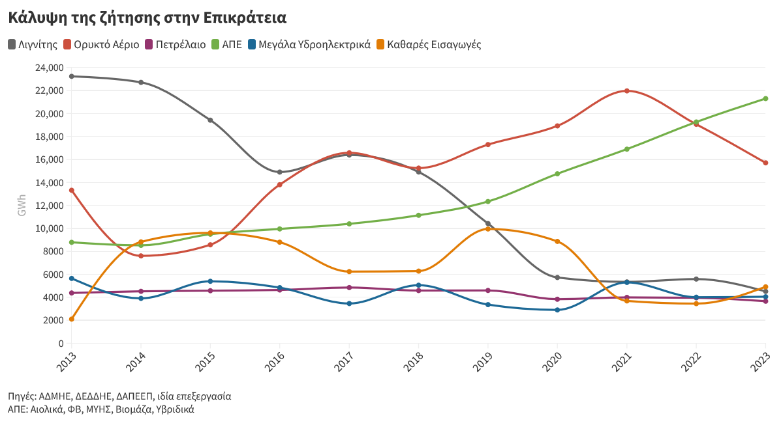
Ελλάδα: Οι ΑΠΕ νο1 πηγή εν μέσω κρίσης
Ο λιγνίτης σε ιστορικό χαμηλό το 2023 (4.5 TWh)
Το αέριο το 2023 επέστρεψε στα επίπεδα του 2018

Slide 6
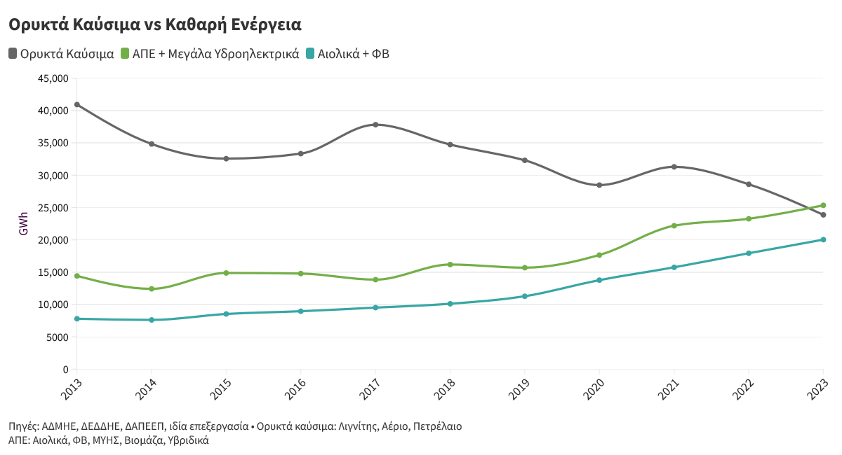
Η καθαρή ενέργεια ξεπερνά τα ορυκτά καύσιμα για 1^{η} φορά το 2023
Αιολικά + ΦΒ εξακολουθούν να υπολείπονται των ορυκτών καυσίμων

Slide 7
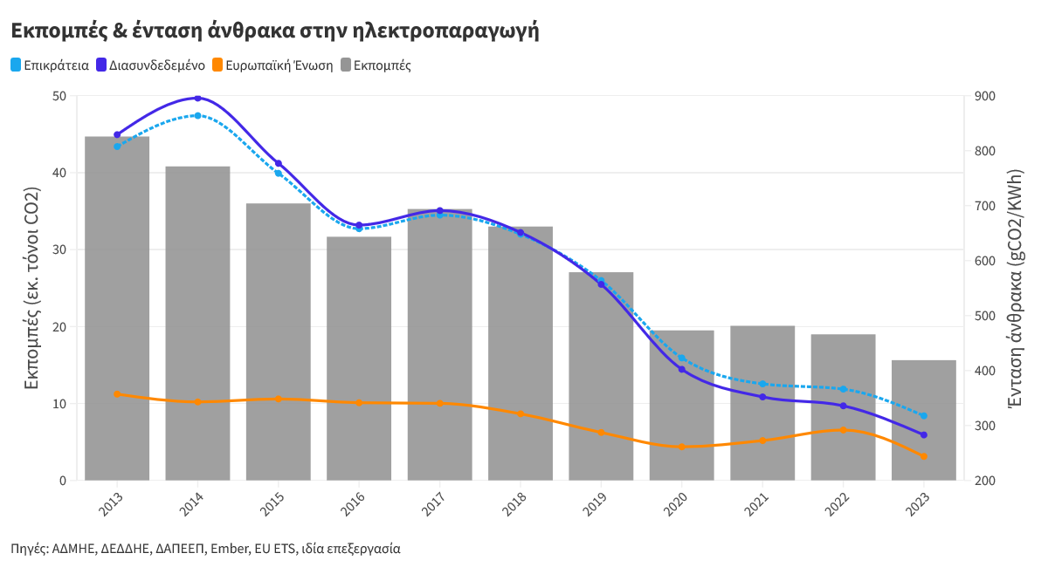
Υπο-τριπλασιασμός των εκπομπών ΑΘ
Η ένταση άνθρακα (317 gCO2/KWh) εξακολουθεί να είναι υψηλότερη από τον ΜΟ της ΕΕ (243 gCO2/KWh)

Slide 8
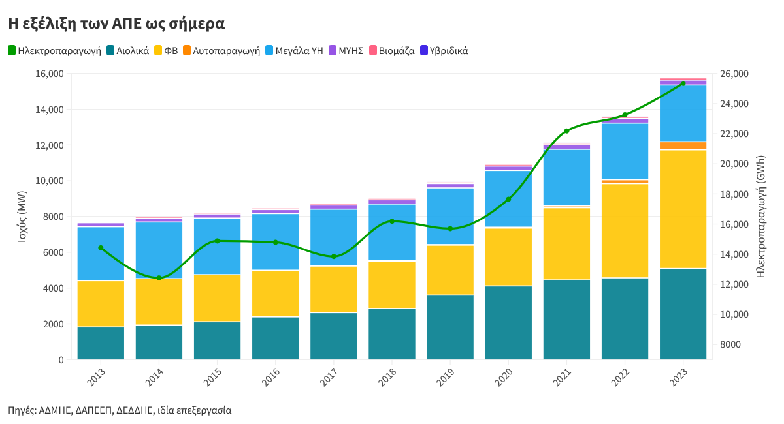
Επιτάχυνση της ανάπτυξης των ΑΠΕ
Αιολικά: 22.5% της καθαρής ηλεκτροπαραγωγής το 2023 (7^{η} θέση παγκοσμίως)
ΦΒ: 18.2% της καθαρής ηλεκτροπαραγωγής το 2023 (2^{η} θέση παγκοσμίως)

Slide 9
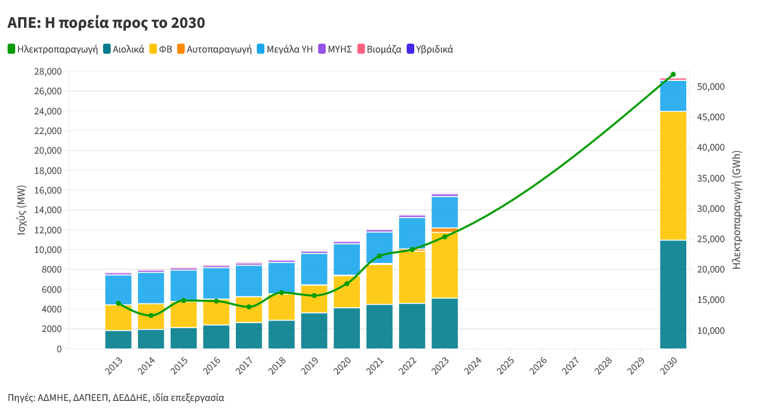
Σενάριο 1: Τήρηση του ΕΣΕΚ (Απρ. 24)
90% ΑΠΕ στην ηλεκτροπαραγωγή (87% στη ζήτηση) & 27.3 GW AΠΕ το 2030
5.6 ΤWh αέριο

Slide 10
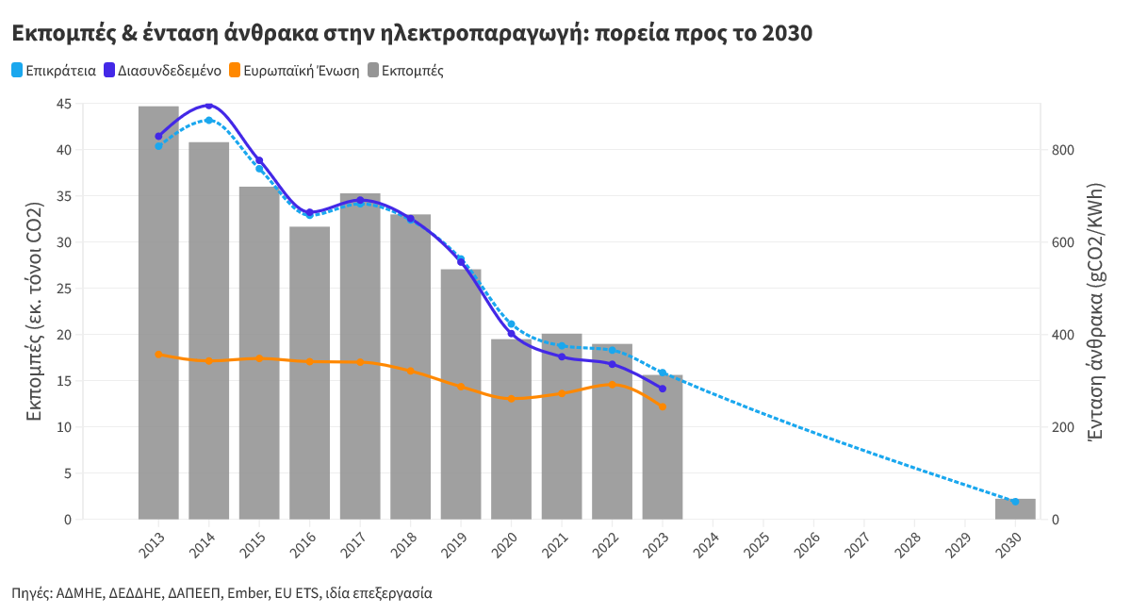
Σενάριο 1: Τήρηση του ΕΣΕΚ (Απρ. 24)
2.2 Μt CO2 από τον τομέα ηλεκτροπαραγωγής το 2030 & ~39 gCO2/KWh

Slide 11
Σενάριο 1Α: Τήρηση του ΕΣΕΚ (Απρ. 24) αλλά με υψηλό κόστος
Το ΕΣΕΚ «διατηρεί» στόλο 8 GW μονάδων ορυκτού αερίου το 2030 για την παραγωγή 5.6 TWh ηλεκτρικής ενέργειας (CF: 8%)
Η οικονομική επιβίωση των μονάδων αερίου θα εξαρτάται από Μηχανισμούς Διασφάλισης Επάρκειας Ισχύος (Capacity Markets)
Επιβάρυνση για τους καταναλωτές, υψηλό κόστος μετάβασης, πλήγμα για την ανταγωνιστικότητα της εθνικής οικονομίας
Mελέτη Επάρκειας Ισχύος του entsoe – προτεινόμενες αποσύρσεις μονάδων αερίου:
 | 2025 | 2028 | 2030 | 2033
CCGT | -1260 | -1260 | -3580 | -3210
OCGT | -100 | -150 | -150 | 0

Slide 12
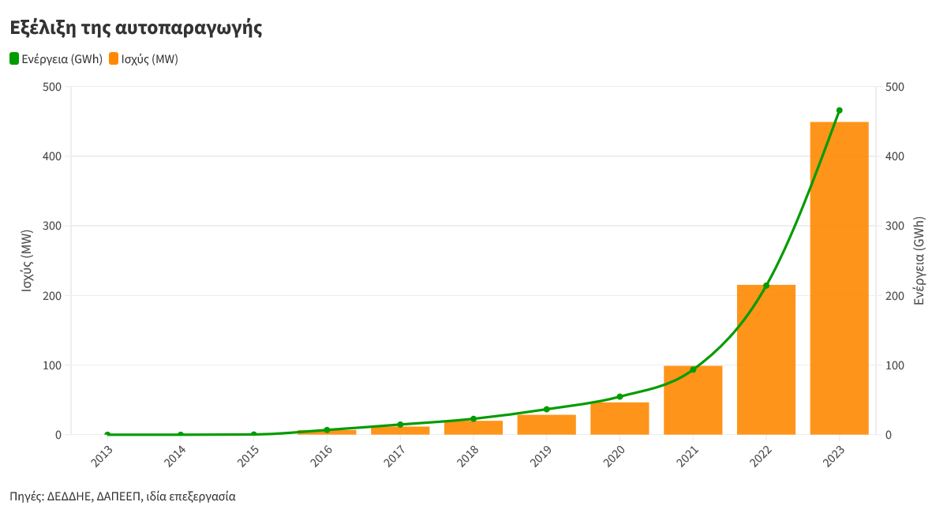
Σενάριο 1Β: Τήρηση του ΕΣΕΚ (Απρ. 24) αλλά με μη συμμετοχικό τρόπο
«Πάγωμα» της δυναμικής της αυτοπαραγωγής είτε από μεμονωμένα νοικοκυριά & επιχειρήσεις, είτε συλλογικά μέσω ενεργειακών κοινοτήτων
Υπερ-διπλασιασμός ισχύος κάθε χρόνο 3 διαδοχικές χρονιές (2020-2023)

Slide 13
Σενάριο 1Γ: Τήρηση του ΕΣΕΚ (Απρ. 24) με χαμηλότερο κόστος & συμμετοχικό τρόπο
«Πάγωμα» νέων μονάδων αερίου
Χρονοδιάγραμμα απόσυρσης μονάδων λιγνίτη και αερίου
Επιτάχυνση εγκατάστασης μονάδων αποθήκευσης ενέργειας
Στόχοι και στήριξη αυτοπαραγωγής & ενεργειακών κοινοτήτων
ΕΣΕΚ Ισπανίας: 19 GW αυτοπαραγωγής επί συνόλου 76 GW ΦΒ το 2030 (25%)

Slide 14
Σενάριο 2: Μη τήρηση του ΕΣΕΚ (Απρ. 24)
Η Ελλάδα δεν πιάνει τους στόχους διείσδυσης των ΑΠΕ για το 2030
Το αέριο διατηρεί υψηλά μερίδια στην ηλεκτροπαραγωγή
Ανεπάρκεια δικτύων
Καθυστέρηση εγκατάστασης υποδομών αποθήκευσης ενέργειας
Περικοπές ΑΠΕ

Slide 15
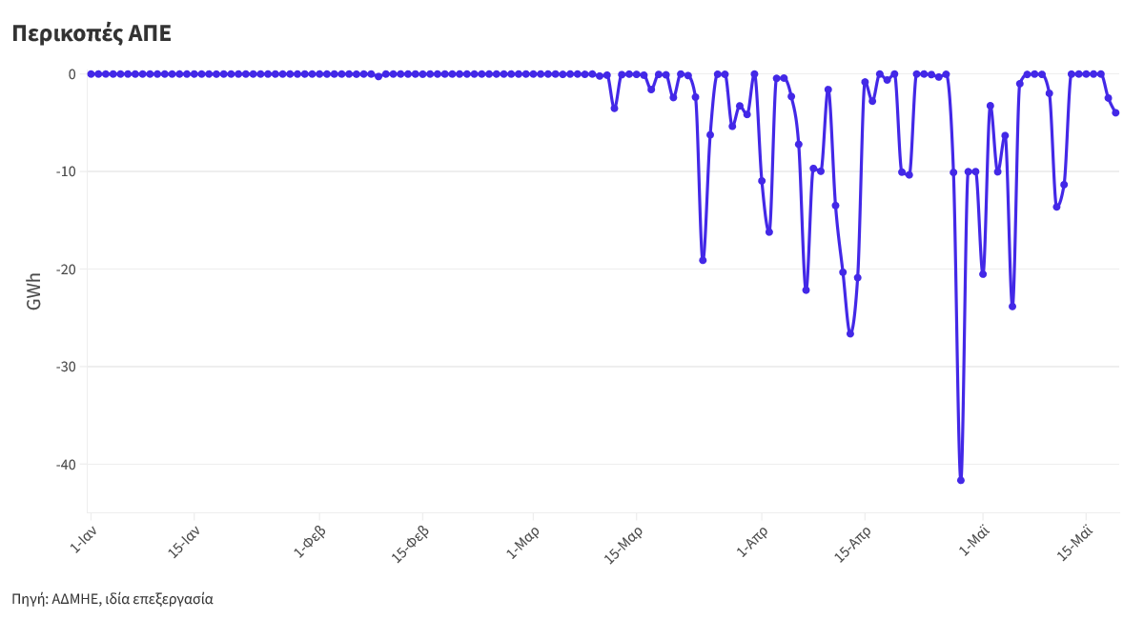
Περικοπές ΑΠΕ
Περισσότερες από 400 GWh ΑΠΕ περικόπηκαν από την αρχή του χρόνου
228 GWh οι περικοπές του 2023

Slide 16
Σύνοψη
Στον τομέα ηλεκτροπαραγωγής:
Η Ελλάδα παρουσιάζει σημαντική πρόοδο
Το νέο ΕΣΕΚ (Απρ. 24) κινείται σε σωστότερη κατεύθυνση από αυτό του Νοε’23
Αντιμετώπιση αντιφάσεων σε σχέση με τις μονάδες αερίου
Έμφαση στα δίκτυα
Επιτάχυνση εγκατάστασης υποδομών αποθήκευσης ενέργειας
Αντιμετώπιση περικοπών ΑΠΕ
Στήριξη της αυτοπαραγωγής & των ενεργειακών κοινοτήτων

